Slide 1
МИНИСТЕРСТВО НАУКИ И ВЫСШЕГО ОБРАЗОВАНИЯ РФ
Федеральное государственное автономное образовательное учреждение высшего образования
«СИБИРСКИЙ ФЕДЕРАЛЬНЫЙ УНИВЕРСИТЕТ»
ОПЫТ ВНЕДРЕНИЯ ДИНАМИЧЕСКИ СТАБИЛИЗИРУЮЩИХ КОМПОНОВОК ПРИ БУРЕНИИ ГЕОЛОГОРАЗВЕДОЧНЫХ СКВАЖИН СНАРЯДОМ СО СЪЕМНЫМ КЕРНОПРИЕМНИКОМ
Авторы: д-р.техн. наук, профессор, зав. кафедрой ТТР В.В. Нескоромных
канд. тенх. наук, доцент кафедры ТТР П.Г. Петенёв
Красноярск – 2019

Slide 2
ИДЕЯ, ЦЕЛЬ И ЗАДАЧИ ИССЛЕДОВАНИЯ
Актуальность исследования. В настоящий момент, самый востребованный вид бурения скважин при поисках и разведке МПИ в России и мире, особенно при бурении глубоких скважин в сложных горно-геологических условиях, является алмазное вращательное бурение с применением комплексов со съемным керноприемником (ССК)
Целью работы является решение проблемы искривления скважин при бурении комплексами ССК путем применения труб со смещенным центром тяжести поперечного сечения (КСМ) и коронок с эксцентриситетом торца матрицы (КИТ)
Идея работы заключается в применении специальных труб со смещенным центром тяжести поперечного сечения и установкой их в сжатой части бурильной колонны с оптимальным шагом для обеспечения движения колонны вокруг оси скважины, а так же алмазных коронок с эксцентриситетом торца матрицы для исключения режима вращения с ориентированным перекосом их торца
Основные задачи исследований:
анализ современных технических средств по управлению траекторией скважин;
разработка методики определения оптимального размещения труб со смещенным центром тяжести поперечного сечения в интервале сжатого участка бурильной колонны;
обоснование принципиальных конструкций труб со смещенным центром тяжести поперечного сечения, исходя из конкретных технико-технологических параметров бурения;
производственные испытания бурильных труб со смещенным центром тяжести поперечного сечения в составе сжатой части буровой компоновки;
разработка эффективных конструкций коронок с эксцентриситетом торца матрицы;
обосновать параметры совместного применения в составе компоновки труб КСМ и коронок КИТ.

Slide 3
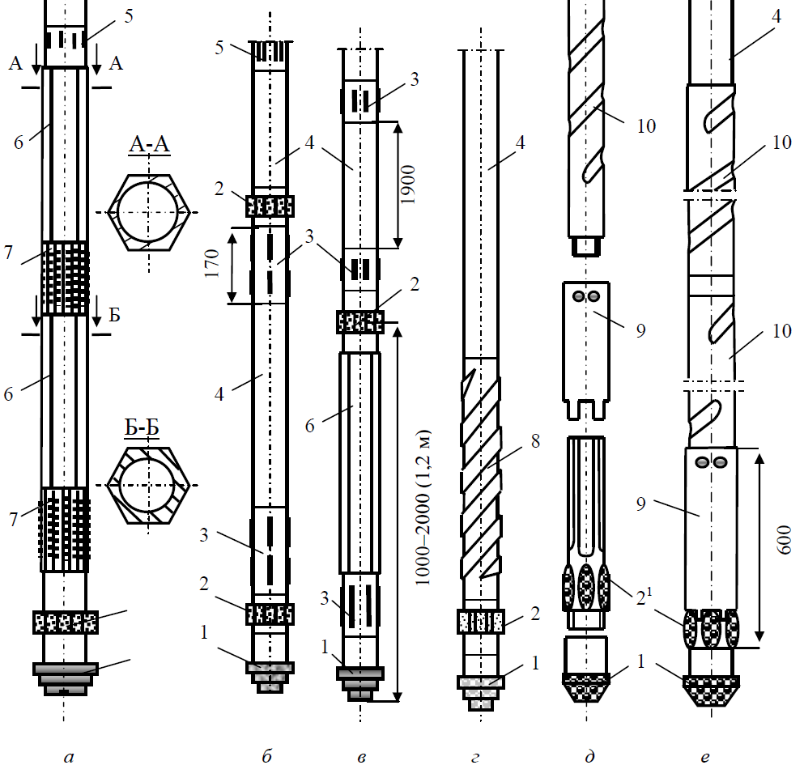
Схемы центрирующих компоновок ССК

Slide 4
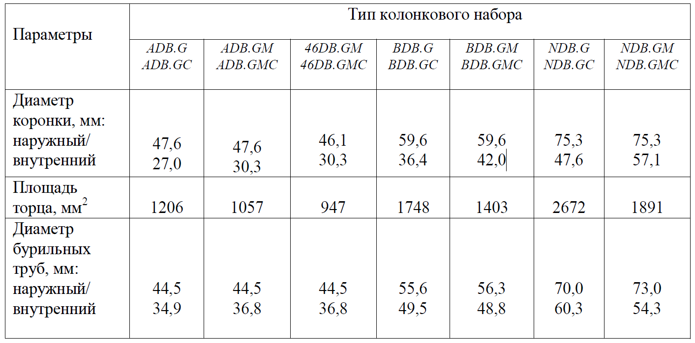
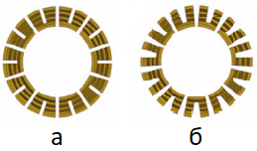
Способы снижения площади торца ПРИ
Размеры ССК зарубежных компаний с утонченной и стандартной матрицами коронки
Формы торца импрегнированных коронок Hobic с уменьшенной площадью торца матрицы
а – Тurbo; б – Тurbo Mod.1 (Торпедо).

Slide 5
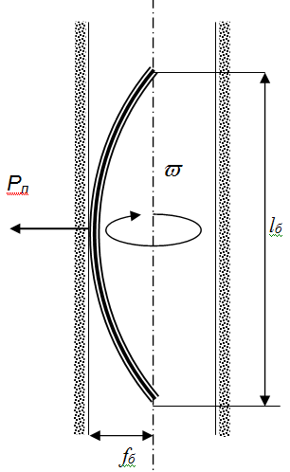
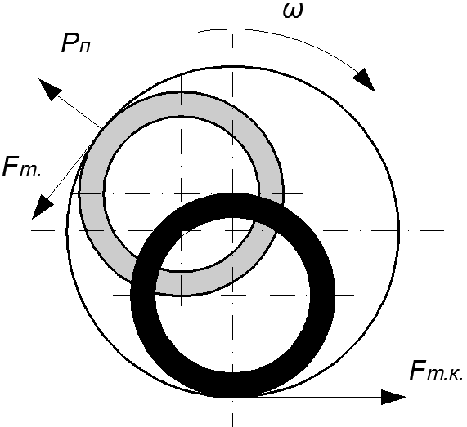
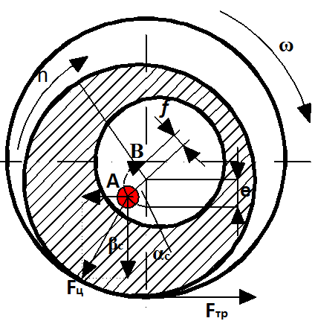
Схема для анализа условий работы в скважине бурильной колонны со стандартным сечением и с смещенным центром масс поперечного сечения
а)
б)
где а – труба стандартного сечения; б – труба со смещенной массой; Рп – сила прижатия; ῶ – частота вращения; fБ – прогиб бурильных труб; lБ – длина полуволны бурильных труб; Fтр – сила трения; Fт.к. – сила трения критическая; е – эксцентриситет центра масс поперечного сечения КСМ

Slide 6
ОПЫТНЫЙ ОБРАЗЕЦ КОМПОНОВКИ КСМ ТИПОРАЗМЕРА HQ, ИСПЫТАННЫЙ НА МЕСТОРОЖДЕНИИ «ПОПУТНИНСКОЕ»

Slide 7
РЕЗУЛЬТАТЫ ПРОИЗВОДСТВЕННЫХ ИСПЫТАНИЙ КОМПОНОВОК КСМ И РЕЗУЛЬТАТЫ ИНКЛИНОМЕТРИИ ПО ЗЕНИТНОМУ УГЛУ НА ТИПОВЫХ СКВАЖИНАХ МЕСТОРОЖДЕНИЯ «ПОПУТНИНСКОЕ»

Slide 8
Схема расположения КСМ в составе компоновки
1 – коронка;
2 – расширитель;
3 – колонковая труба HQ;
4 – центратор;
5 – труба КСМ;
6 – стандартные трубы HQ;
Lув – длина вовлекаемого участка;
Lк – длина трубы КСМ

Slide 9
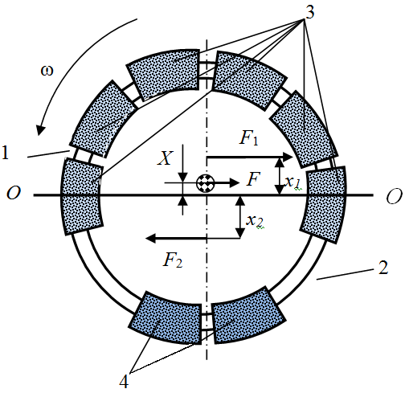
СХЕМА ТОРЦА ОПЫТНОЙ КОРОНКИ С РАСПРЕДЕЛЕНИЕМ УСИЛИЙ РЕЗАНИЯ-СКАЛЫВАНИЯ ПОРОДЫ: X, X₁,X₂ – РАССТОЯНИЯ ОТ ЦЕНТРАЛЬНОЙ ОСИ О-О ДО ЦЕНТРОВ ТЯЖЕСТИ ТОРЦА МАТРИЦЫ И ПОЛОВИНОК ТОРЦА МАТРИЦЫ; F, F₁, F₂ – УСИЛИЯ РЕЗАНИЯ-СКАЛЫВАНИЯ ПОРОДЫ: РЕЗУЛЬТИРУЮЩЕЕ И СООТВЕТСТВЕННО ДЛЯ ЧАСТЕЙ ТОРЦА МАТРИЦЫ ПО ОБЕ СТОРОНЫ ОТ ЦЕНТРАЛЬНОЙ ОСИ О-О
1 – малые промывочные пазы; 2 – большие промывочные пазы; 3, 4 – алмазосодержащие секторы

Slide 10
СРАВНЕНИЯ ИНТЕНСИВНОСТИ ПРИРАЩЕНИЯ ЗЕНИТНОГО УГЛА СКВАЖИНЫ, ПРИ БУРЕНИИ КОРОНКОЙ СО СТАНДАРТНЫМ ТОРЦОМ И КОРОНКОЙ С ЭКСЦЕНТРИСИТЕТОМ ТОРЦА МАТРИЦЫ ПРИ БУРЕНИИ ГЕОЛОГОРАЗВЕДОЧНОЙ СКВАЖИНЫ МЕСТОРОЖДЕНИЯ «ПОПУТНИНСКОГО»

Slide 11
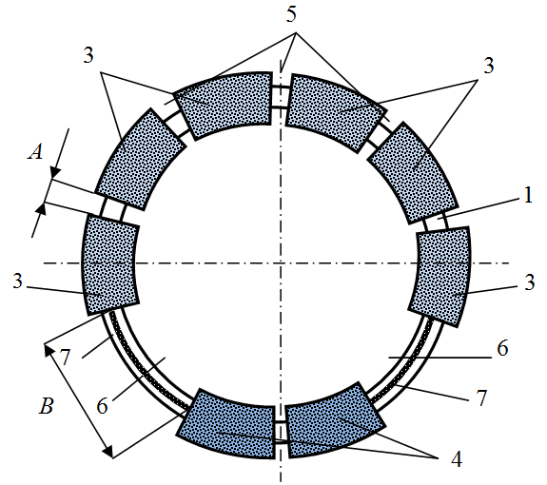
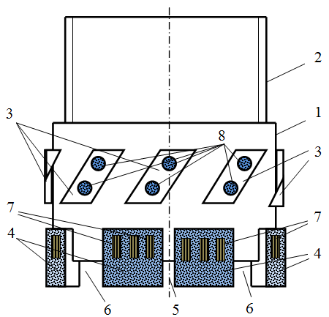
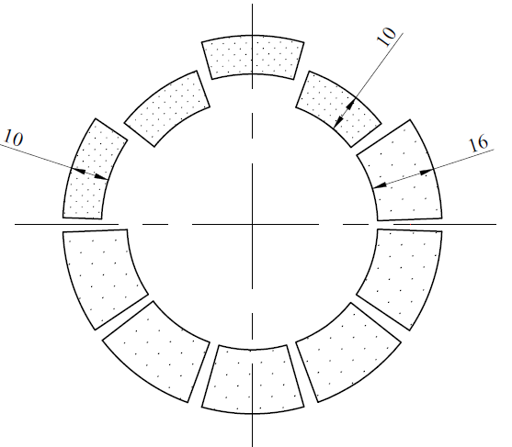
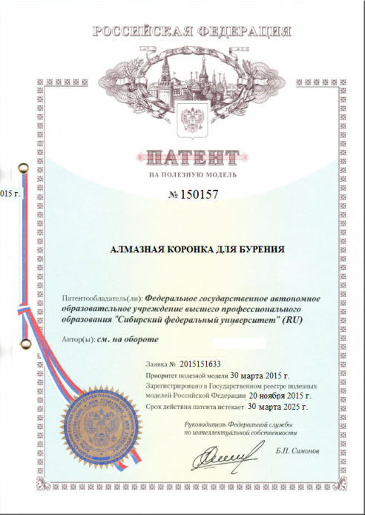
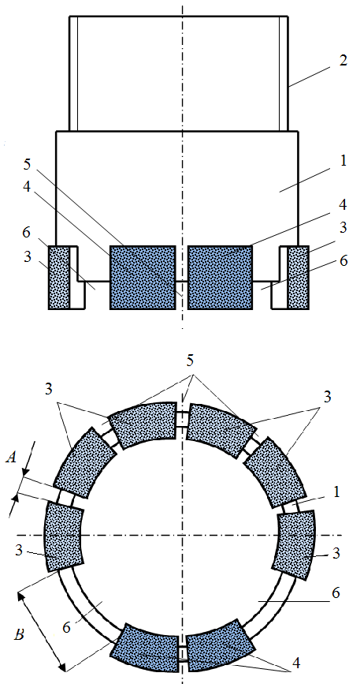
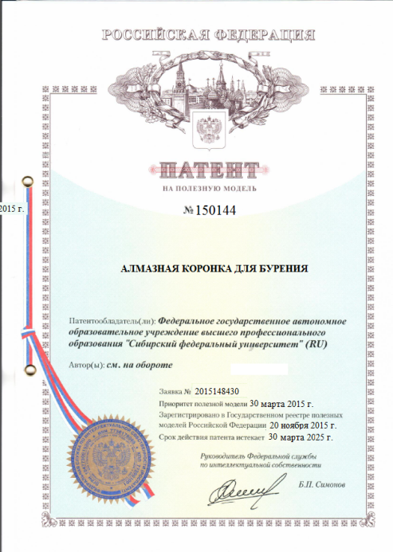
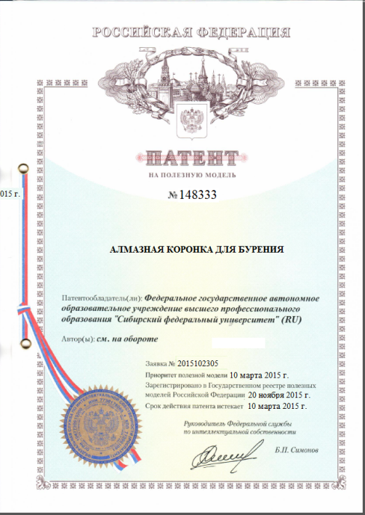
ВАРИАНТЫ КОНСТРУКЦИЙ КОРОНОК КИТ ЗАЩИЩЕННЫЕ ПАТЕНТАМИ

Slide 12
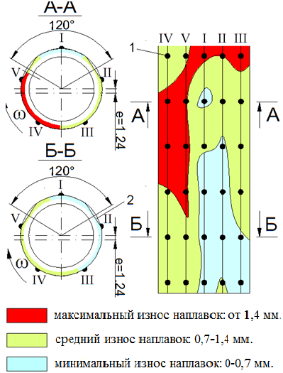
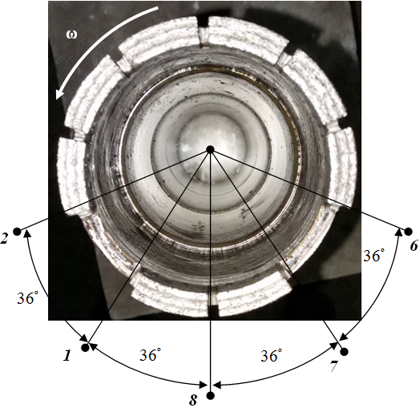
Схемы износа труб со смещенной массой (КСМ) и коронок с эксцентриситетом режущей части торца матрицы (КИТ)
Торцевая часть опытной коронки КИТ:
1, 2, 6, 7, 8 – номера наплавок на корпусе коронки, получившие максимальный износ в процессе эксперимента;
ω – направление вращения коронки при бурении

Slide 13
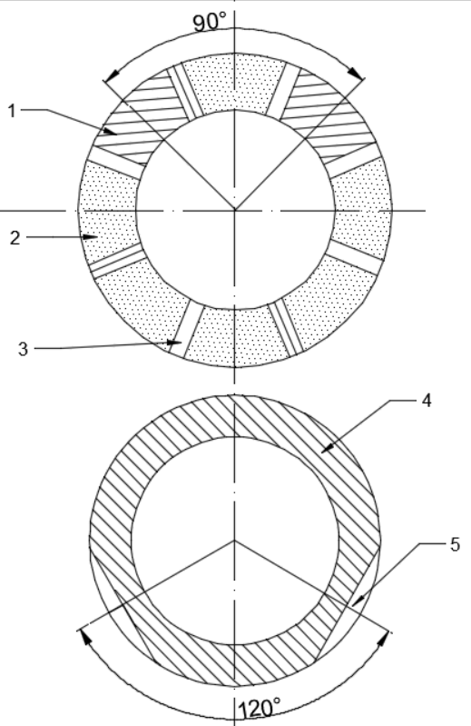
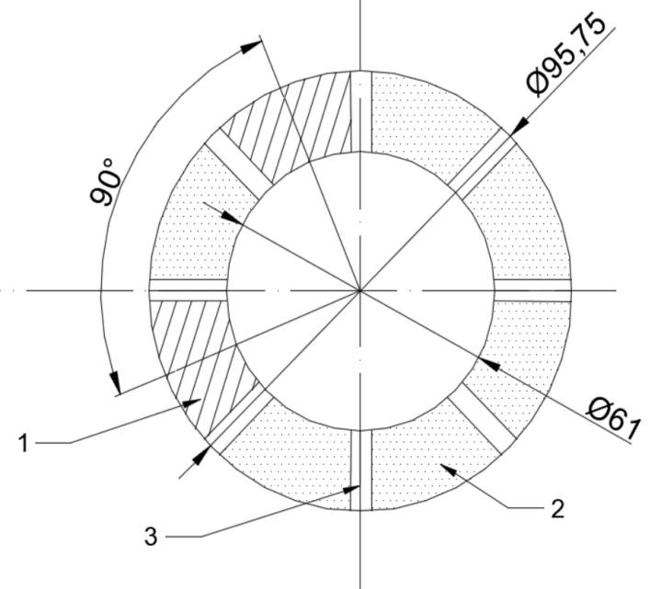
ВАРИАНТЫ ИСПОЛНЕНИЯ СТАБИЛИЗИРУЮЩИХ КОМПОНОВОК РЕКОМЕНДОВАННЫХ ДЛЯ ПРИМЕНЕНИЯ НА МЕСТОРОЖДЕНИИ «ОЛИМПИАДИНСКОЕ»
Схема поясняющая порядок удаления секторов матрицы восьмисекторной коронки: 1-удалаяемые секторы матрицы;
2-секторы матрицы; 3-промывочные пазы
Поперечное сечение шестигранной колонковой трубы КСМ:
1-корпус; 2-усиленные грани; 3-лыски
Поперечные сечения взаимно ориентированных коронок КИТ и колонковых труб КСМ в составе компоновки:
1-удаленные секторы коронки; 2-стандартные алмазосодержащие секторы; 3-промывочные каналы; 4- корпус колонковой трубы КСМ; 5-лыски.

Slide 14
МИНИСТЕРСТВО НАУКИ И ВЫСШЕГО ОБРАЗОВАНИЯ РФ
Федеральное государственное автономное образовательное учреждение высшего образования
«СИБИРСКИЙ ФЕДЕРАЛЬНЫЙ УНИВЕРСИТЕТ»
ОПЫТ ВНЕДРЕНИЯ СТАБИЛИЗИРУЮЩИХ КОМПОНОВОК ПРИ БУРЕНИИ ГЕОЛОГОРАЗВЕДОЧНЫХ СКВАЖИН КОМПЛЕКСАМИ СО СЪЕМНЫМ КЕРНОПРИЕМНИКОМ
Авторы: д-р.техн. наук, профессор, зав. кафедрой ТТР В.В. Нескоромных
канд. тенх. наук, доцент кафедры ТТР П.Г. Петенёв
Красноярск – 2019

Slide 15
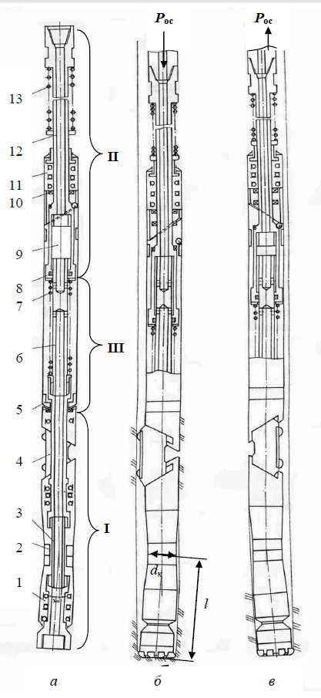
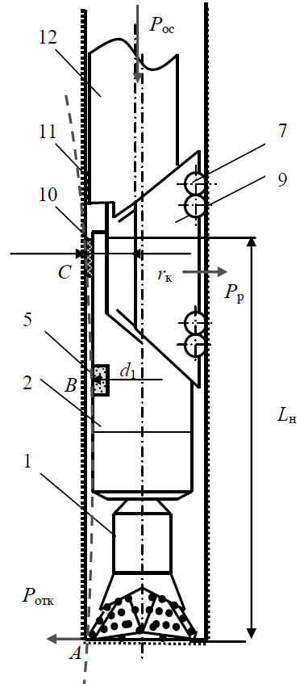
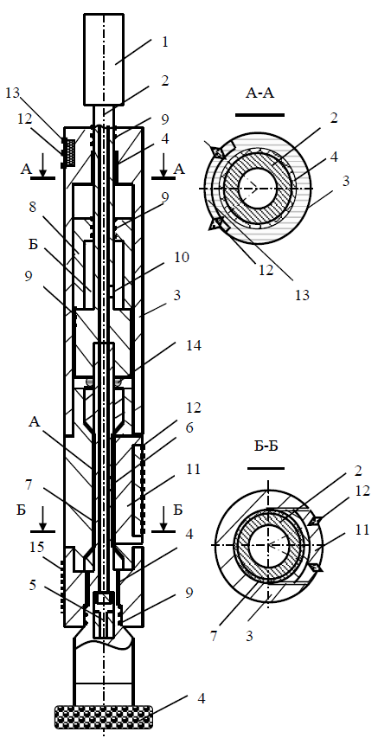
Отклонители непрерывного действия
Отклонитель «КЕДР»
Схема отклонителя ТЗ-3П
Отклонитель ОГМ-59

Slide 16
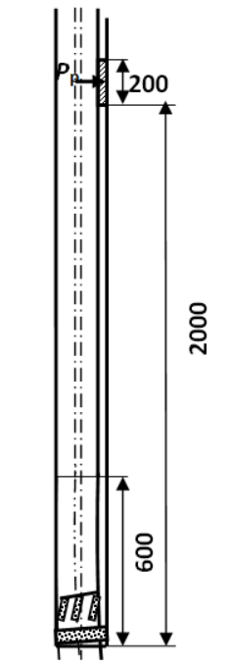
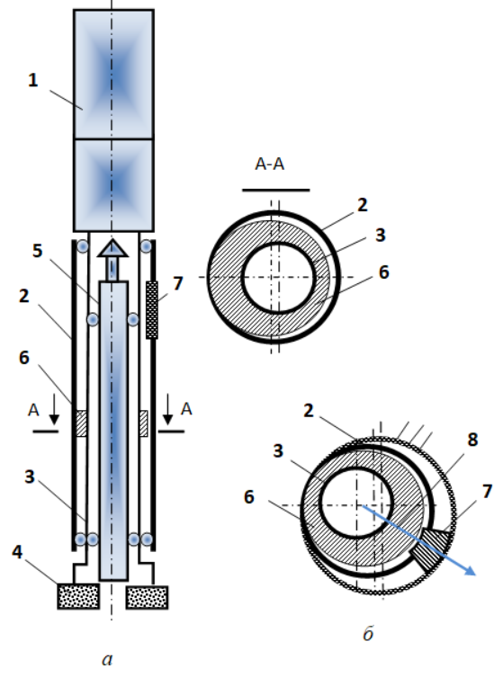
Снаряд Devi-drill компании Devico
Снаряд Devi-drill:
а – положение снаряда без реализации искривления;
б – положение деталей снаряда при реализации искривления;
1 – бурильные трубы ССК; 2 – наружная труба колонкового набора; 3 – ведущий вал отклонителя; 4 – специальная коронка;
5 – керноприемная труба;
6 – эксцентричная отклоняющая втулка;
7 – выдвижной ползун;
8 – направление искривления ствола скважины

